Slide 1
PART 1
Data Structure and Algorithm

Slide 2
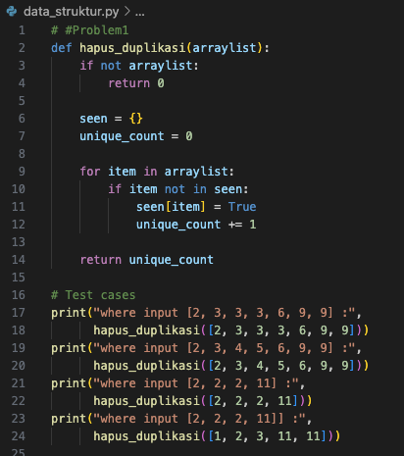

Problem 1 - Remove Duplicates ( Solve with Dictionary or Set)
Input Program
Fungsi hapus_duplikasi bertujuan untuk menghapus elemen duplikat dari sebuah daftar (arraylist) dan mengembalikan jumlah elemen unik yang tersisa.
Penjelasan Fungsi:
Pengecekan Array Kosong:
Fungsi ini pertama-tama memeriksa jika arraylist kosong. Jika ya, fungsi akan mengembalikan 0.
Penggunaan Dictionary (seen):
seen adalah sebuah dictionary yang digunakan untuk melacak kemunculan setiap elemen dalam arraylist.
Iterasi dan Pengecekan Unik:
Selama iterasi melalui setiap elemen item dalam arraylist, fungsi memeriksa apakah item sudah ada dalam seen.
Jika item belum ada dalam seen, itu berarti item adalah elemen yang unik. Fungsi kemudian menandai item dalam seen dan meningkatkan unique_count.
Pengembalian Hasil:
Setelah selesai mengiterasi semua elemen, unique_count akan berisi jumlah elemen unik dalam arraylist.
Output Program

Slide 3
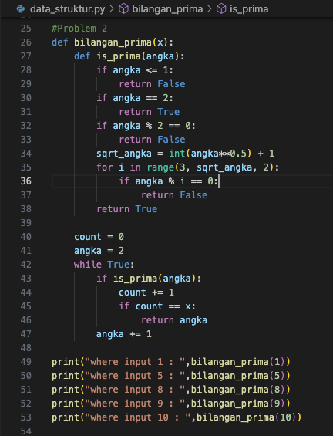

Problem 2 - Prime ke X
Input Program
Fungsi bilangan_prima(x) berfungsi untuk mencari bilangan prima ke-x. Berikut penjelasannya dalam bahasa Indonesia:
Fungsi Internal is_prima(angka):
Fungsi ini digunakan untuk memeriksa apakah suatu angka angka merupakan bilangan prima.
Jika angka kurang dari atau sama dengan 1, fungsi akan mengembalikan False.
Jika angka sama dengan 2, fungsi akan mengembalikan True karena 2 adalah bilangan prima.
Jika angka genap dan bukan 2 (angka % 2 == 0), fungsi akan mengembalikan False karena bilangan genap lainnya bukan bilangan prima.
Selanjutnya, fungsi melakukan iterasi untuk memeriksa pembagian dari 3 hingga akar kuadrat dari angka (sqrt_angka = int(angka**0.5) + 1). Iterasi ini menggunakan langkah 2 (range(3, sqrt_angka, 2)) untuk hanya memeriksa bilangan ganjil saja, mengoptimalkan proses pengecekan.
Jika angka habis dibagi oleh salah satu dari bilangan dalam iterasi tersebut, fungsi akan mengembalikan False. Jika tidak, angka dikembalikan sebagai bilangan prima (True).
Fungsi Utama bilangan_prima(x):
Fungsi ini digunakan untuk mencari bilangan prima ke-x.
Variabel count diinisialisasi dengan nilai 0 untuk menghitung jumlah bilangan prima yang telah ditemukan.
Variabel angka dimulai dari 2 karena 2 adalah bilangan prima terkecil.
Fungsi berada dalam loop tak terbatas (while True) yang akan terus berjalan sampai menemukan bilangan prima ke-x.
Pada setiap iterasi, fungsi memanggil is_prima(angka) untuk memeriksa apakah angka merupakan bilangan prima.
Jika angka merupakan bilangan prima (is_prima(angka) mengembalikan True), count akan bertambah satu.
Jika count sama dengan x (posisi bilangan prima yang diinginkan), fungsi akan mengembalikan angka.
Jika tidak, angka akan ditambah satu dan proses akan berlanjut mencari bilangan prima berikutnya.
Eksekusi dan Kasus Uji:
Fungsi diuji dengan beberapa input (bilangan_prima(1), bilangan_prima(5), bilangan_prima(8), bilangan_prima(9), bilangan_prima(10)) untuk memverifikasi keluaran yang benar:
bilangan_prima(1) mengembalikan 2, karena 2 adalah bilangan prima pertama.
bilangan_prima(5) mengembalikan 11, karena 11 adalah bilangan prima kelima.
bilangan_prima(8) mengembalikan 19, karena 19 adalah bilangan prima kedelapan.
bilangan_prima(9) mengembalikan 23, karena 23 adalah bilangan prima kesembilan.
bilangan_prima(10) mengembalikan 29, karena 29 adalah bilangan prima kesepuluh.
Dengan demikian, fungsi bilangan_prima(x) efisien dalam mencari bilangan prima ke-x dengan menggunakan pendekatan iteratif dan pemeriksaan dengan fungsi is_prima(angka) untuk memastikan bilangan prima yang tepat dikembalikan sesuai permintaan.
Output Program

Slide 4
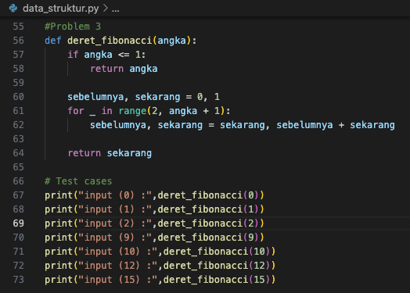
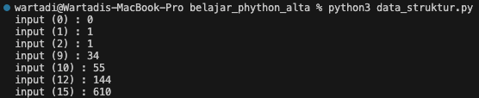
Problem 3 - Fibonacci
Input Program
Fungsi deret_fibonacci(angka) digunakan untuk menghitung bilangan Fibonacci ke-n, dengan n diberikan sebagai parameter angka. Berikut adalah penjelasan dalam bahasa Indonesia:
Kondisi Awal:
Jika angka kurang dari atau sama dengan 1 (angka <= 1), fungsi langsung mengembalikan angka. Ini karena urutan Fibonacci dimulai dari 0 dan 1.
Iterasi untuk Menghitung Fibonacci:
Untuk nilai angka yang lebih besar dari 1, fungsi menggunakan pendekatan iteratif.
Variabel sebelumnya dan sekarang diinisialisasi dengan nilai 0 dan 1. Ini mewakili dua bilangan pertama dalam deret Fibonacci.
Fungsi melakukan iterasi mulai dari 2 hingga angka + 1 menggunakan for _ in range(2, angka + 1).
Pada setiap iterasi:
Nilai sebelumnya digantikan dengan nilai sekarang.
Nilai sekarang digantikan dengan penjumlahan dari sebelumnya dan sekarang, yang menghasilkan bilangan Fibonacci berikutnya dalam deret.
Pengembalian Nilai:
Setelah iterasi selesai, nilai sekarang akan berisi bilangan Fibonacci ke-n sesuai dengan parameter angka.
Fungsi mengembalikan nilai sekarang, yang merupakan bilangan Fibonacci ke-n yang diinginkan.
Kasus Uji:
Fungsi diuji dengan beberapa kasus input (deret_fibonacci(0), deret_fibonacci(1), deret_fibonacci(2), deret_fibonacci(9), deret_fibonacci(10), deret_fibonacci(12), deret_fibonacci(15)) untuk memverifikasi hasilnya:
deret_fibonacci(0) mengembalikan 0, karena bilangan Fibonacci ke-0 adalah 0.
deret_fibonacci(1) mengembalikan 1, karena bilangan Fibonacci ke-1 adalah 1.
deret_fibonacci(2) mengembalikan 1, karena bilangan Fibonacci ke-2 adalah hasil dari 0 + 1.
deret_fibonacci(9) mengembalikan 34, karena bilangan Fibonacci ke-9 adalah hasil dari 21 + 13.
deret_fibonacci(10) mengembalikan 55, karena bilangan Fibonacci ke-10 adalah hasil dari 34 + 21.
deret_fibonacci(12) mengembalikan 144, karena bilangan Fibonacci ke-12 adalah hasil dari 89 + 55.
deret_fibonacci(15) mengembalikan 610, karena bilangan Fibonacci ke-15 adalah hasil dari 377 + 233.
Dengan demikian, fungsi deret_fibonacci(angka) mengimplementasikan pendekatan iteratif untuk menghitung bilangan Fibonacci ke-n secara efisien dengan kompleksitas waktu O(n), di mana n adalah bilangan yang diberikan sebagai input.
Output Program

Slide 5
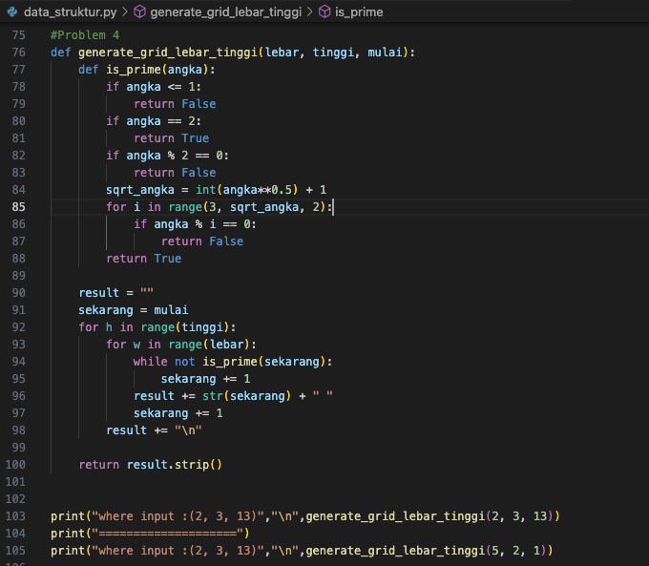
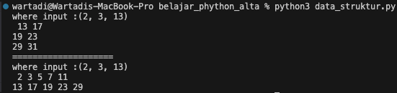
Problem 4 - Prima Segi Empat
Input Program
Fungsi generate_grid_lebar_tinggi(lebar, tinggi, mulai) digunakan untuk menghasilkan grid (tabel) berukuran lebar x tinggi yang berisi bilangan prima yang dimulai dari angka mulai. Berikut penjelasannya dalam bahasa Indonesia:
Fungsi Internal is_prime(angka):
Fungsi ini digunakan untuk memeriksa apakah suatu angka angka merupakan bilangan prima.
Jika angka kurang dari atau sama dengan 1, fungsi akan mengembalikan False karena bilangan prima harus lebih besar dari 1.
Jika angka sama dengan 2, fungsi akan mengembalikan True karena 2 adalah bilangan prima.
Jika angka genap dan bukan 2 (angka % 2 == 0), fungsi akan mengembalikan False karena bilangan genap lainnya bukan bilangan prima.
Selanjutnya, fungsi memeriksa pembagian dari 3 hingga akar kuadrat dari angka (sqrt_angka = int(angka**0.5) + 1). Iterasi ini menggunakan langkah 2 (range(3, sqrt_angka, 2)) untuk hanya memeriksa bilangan ganjil saja, mengoptimalkan proses pengecekan.
Jika angka habis dibagi oleh salah satu dari bilangan dalam iterasi tersebut, fungsi akan mengembalikan False. Jika tidak, angka dikembalikan sebagai bilangan prima (True).
Fungsi Utama generate_grid_lebar_tinggi(lebar, tinggi, mulai):
Fungsi ini digunakan untuk menghasilkan grid bilangan prima dengan lebar lebar dan tinggi tinggi, dimulai dari angka mulai.
Variabel result diinisialisasi sebagai string kosong untuk menyimpan hasil grid.
Variabel sekarang diinisialisasi dengan nilai mulai untuk mulai pencarian bilangan prima dari angka tersebut.
Fungsi menggunakan dua loop bersarang untuk membangun grid:
Loop luar (for h in range(tinggi)) mengatur baris.
Loop dalam (for w in range(lebar)) mengatur kolom.
Pada setiap iterasi dari loop dalam:
Fungsi memeriksa apakah sekarang adalah bilangan prima menggunakan fungsi is_prime(sekarang). Jika tidak, sekarang akan ditambah 1 sampai ditemukan bilangan prima berikutnya.
Setelah menemukan bilangan prima, angka tersebut ditambahkan ke result diikuti dengan spasi.
sekarang kemudian ditambah 1 untuk melanjutkan pencarian bilangan prima berikutnya.
Setelah loop dalam selesai, fungsi menambahkan karakter newline (\n) ke result untuk memulai baris baru.
Akhirnya, fungsi mengembalikan result yang sudah di-strip untuk menghilangkan karakter whitespace berlebihan di akhir string.
Output Program

Slide 6
Problem 5 - Total Maksimum Dari Deret Bilangan
Input Program
Fungsi max_sequence(arr) bertujuan untuk mencari jumlah maksimum dari subarray contiguous (berurutan) dalam array yang diberikan.
Langkah-langkah
Pemeriksaan Awal:
Jika array kosong (if not arr:), fungsi langsung mengembalikan 0 karena tidak ada subarray yang dapat dihitung jumlahnya.
Inisialisasi Variabel:
penjumlahan_maksimal: Inisialisasi dengan float('-inf') untuk memastikan bahwa nilai awal adalah negatif tak terhingga, sehingga setiap jumlah subarray pertama kali pasti lebih besar.
penjumlahan_sekarang: Inisialisasi dengan 0 untuk menyimpan jumlah subarray saat ini yang sedang dihitung.
Iterasi Melalui Array:
Untuk setiap elemen num dalam array arr, lakukan:
Perbarui penjumlahan_sekarang: Ambil nilai maksimum antara num (elemen saat ini) dan penjumlahan_sekarang + num. Ini untuk memutuskan apakah akan memulai subarray baru dari elemen saat ini atau melanjutkan subarray yang ada.
Perbarui penjumlahan_maksimal: Ambil nilai maksimum antara penjumlahan_maksimal saat ini dan penjumlahan_sekarang. Ini untuk menyimpan jumlah subarray maksimum yang ditemukan sejauh ini.
Pengembalian Nilai Akhir:
Setelah semua elemen array telah diiterasi, kembalikan penjumlahan_maksimal sebagai hasilnya.
Fungsi ini menggunakan algoritma yang efisien dengan kompleksitas waktu O(n), di mana n adalah panjang array, karena hanya membutuhkan satu iterasi melalui array untuk menemukan jumlah subarray maksimum.
Output Program

